Slide 1
আজকের পাঠে সবাইকে শুভেচ্ছা ও স্বাগতম

Slide 2
নামঃ মোছাঃতামান্না জাহান
সহকারি সিক্ষক
মুক্তারাম বাতেনিয়া সঃ প্রাঃবিদ্যাঃ।

Slide 3
পাঠ পরিচিতি
শ্রেণিঃপঞ্চম
বিষয়ঃপ্রাথমিক গনিত
অধ্যায়ঃসময়
পাঠঃঅধিবর্ষ,যুগ।

Slide 4
শিখনফলঃ
২৫.২.১ অধিবর্ষ কী বলতে পারবে ।
২৫.২.২ কোনো সাল অধিবর্ষ কি না নির্ণয় করতে পারবে ।

Slide 5
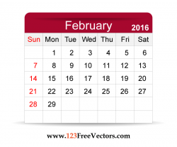
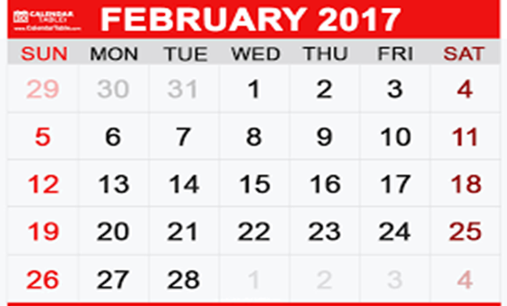
এসো কয়েকটি ছবি দেখি ।

Slide 6
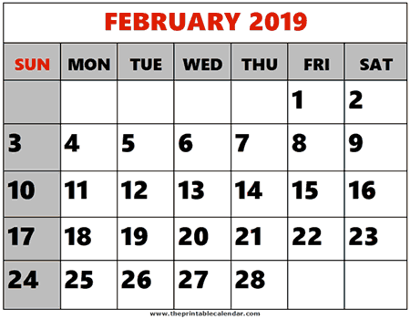
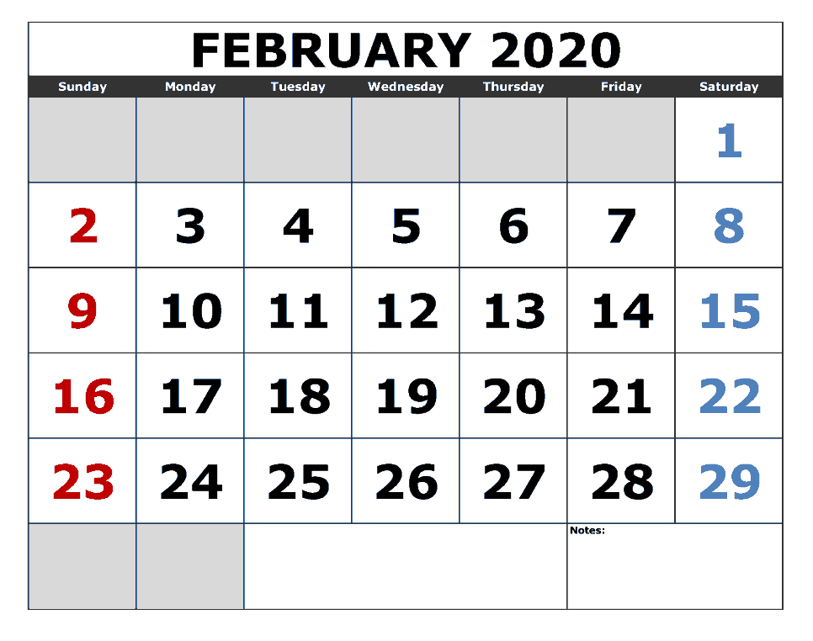

Slide 7
আজ আমরা জানবো অধিবর্ষ সম্পর্কে।।

Slide 8
১.শিক্ষার্থীদের কয়েক বছেরের ফেব্রুয়ারি মাসের পঞ্জিকা দেখাব এবং তাদের মধ্যকার পার্থক্য বের করতে বলব।

Slide 9
শিক্ষার্থীরা পার্থক্য খুজে বের করবে

Slide 10
শিক্ষার্থীরা লক্ষ করবেঃ
যদিও ফেব্রুয়ারি মাস ২৮ দিনের , তবে কয়েকতটি ২৯ দিনের।
২০১৬ ও ২০২০ সালের ফেব্রুয়ারি মাস ২৯ দিনের।

Slide 11
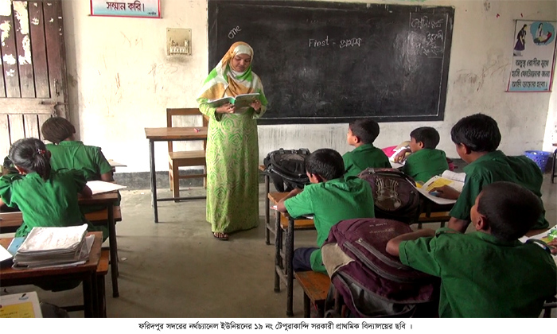
শিক্ষক বুজাবেন

Slide 12
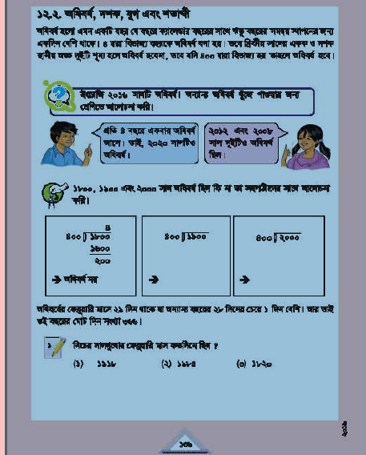
তোমরা এখন পাঠ্য বইয়ের ১৩৬ পৃষ্ঠা বের কর।

Slide 13
অধিবর্ষ হলো এমন একটি বছর ,যে বছর ক্যলেন্ডার বছরের সাথে ঋতু বছরের সমন্বয় স্থাপনের জন্য একদিন বেশি থাকে.৪ দ্বারা বিভাজ্য বছরকে অধিবর্ষ বলে।

Slide 14
প্রতি ৪ বছরে একবার অধিবর্ষ আসে।তাই ,২০১৬ ও ২০২০ সাল দুইটি অধিবর্ষ।

Slide 15
শিক্ষার্থীর কাজঃ
২০১৭,২০১৮,২০১৯ অধিবর্ষ নয়,কারন এগুলো ৪ দ্বারা বিভাজ্য নয়।
২০১৬ ও ২০২০ অধিবর্ষ,কারন এগুলো ৪ দ্বারা বিভাজ্য ।

Slide 16
শিক্ষার্থীদের অধিবর্ষ সম্পর্কিত সমস্যা তৈরি করতে বলব ,সহপাঠিকে সমস্যাটি বলবে এবং উওর দিবে,প্রয়োজনে শিক্ষক সহায়তা করবে।

Slide 17
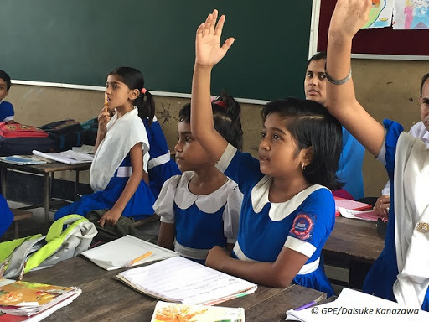

Slide 18
শিক্ষক বলবেন ,অধিবর্ষের ফেব্রুয়ারি মাসে ২৯ দিন থাকে,যা অন্যান্য বছরের ২৮ দিনের চেয়ে একদিন বেশি।আর তাই ওই বছরের মোট দিন সখ্যা ৩৬৬।

Slide 19
বাড়ীর কাজঃ
বিগত আরও ৫টি বছরের মধ্যে অধিবর্ষ ছিলো কি না তা বের করবে।

Slide 21
আজকের পাঠে সবাইকে ধন্যবাদ।

